Slide 1
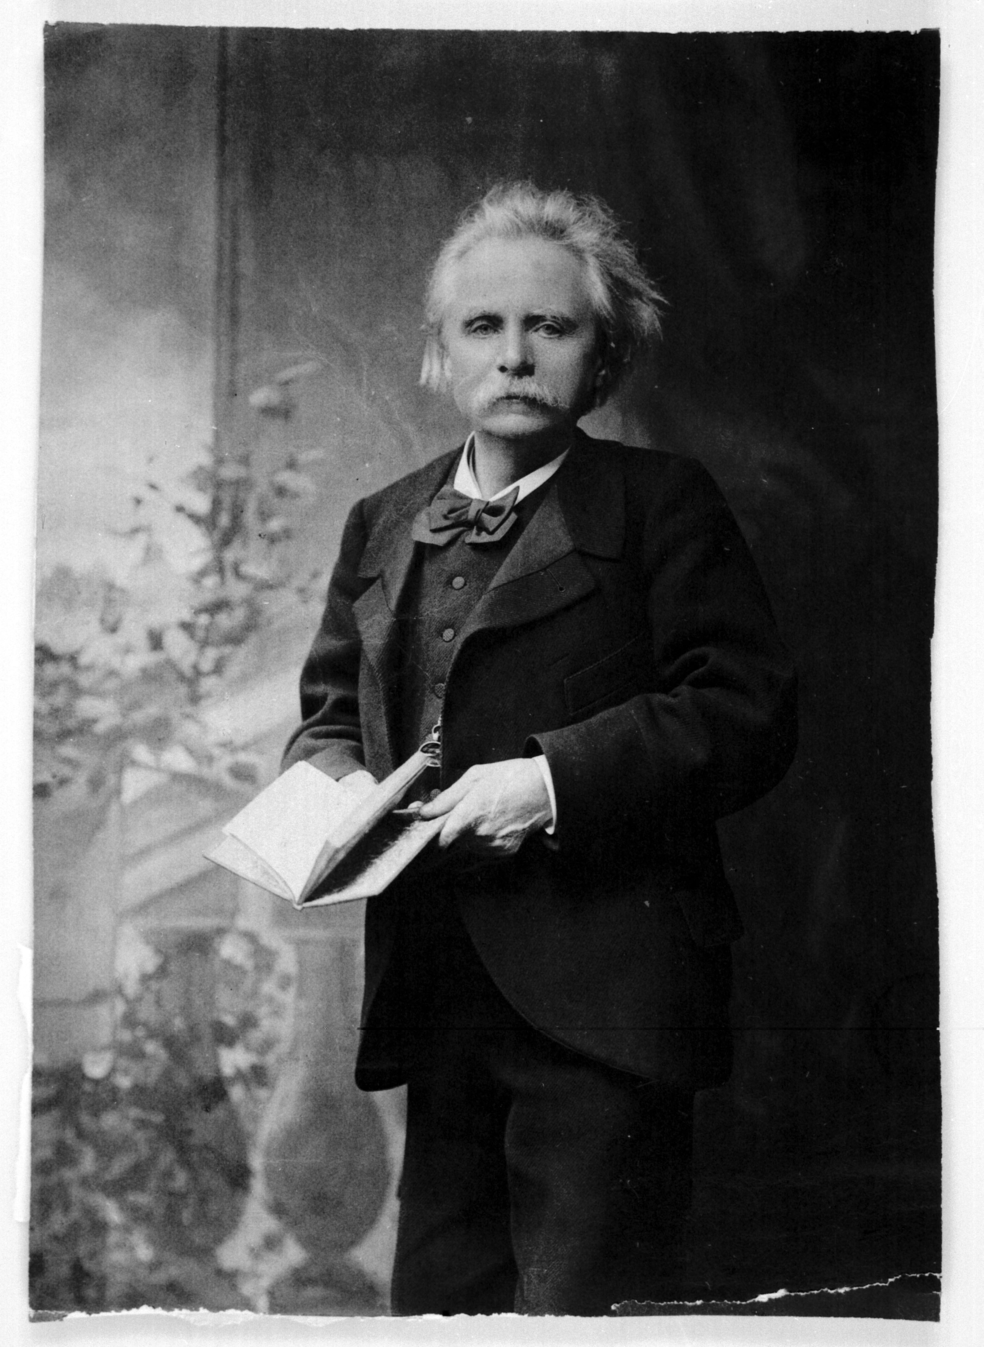
Эдвард Григ
1843г.-1907г.

Slide 2
Эдвард Григ - норвежский композитор. Он взращивал свой талант под чутким руководством матери, а затем и других знаменитых музыкантов. Судьба подарила ему множество знакомств с лучшими людьми того времени, и он занял достойное место рядом с ними в истории мировой и скандинавской культуры. Творческая и личная жизнь Эдварда была тесно связана с тяжёлыми препятствиями, но Григ не отступал ни на шаг от своей цели. И терпение его было вознаграждено громкой славой ярчайшего представителя норвежской музыкальной традиции. Но Григ был скромен, предпочитая уединенное наслаждение природой и музыкой в усадьбе недалеко от места своего рождения.

Slide 3
Отец Эдварда Грига
Происходил из Шотландии. В Бергене он исполнял обязанности британского вице-консула.

Slide 4
Мать Эдварда Грига
Гесина Григ (девичья фамилия Хагеруп), родом происходила из зажиточной семьи, была талантливой пианисткой. Игре на инструменте она училась у немецкого композитора Альберта Метфесселя. До замужества она выступала в Лондоне, а став женой и матерью, занялась воспитанием детей и ведением домашнего хозяйства.

Slide 5
Семья Григ была обеспеченной и культурной. Как и полагалось в таких семействах, детей рано начали обучать музыке. Эдвард – четвёртый ребёнок из пятерых детей Григов, у него были ещё брат и три сестрёнки. Учила музыке их мама, которая обожала музицировать в свободное время, исполняя за роялем произведения Вебера, Моцарта и Шопена. По выходным она собирала дома музыкальные вечера, так что вполне можно сказать, что детей музыка окружала с самого рождения.

Slide 6
«Утро»
В пьесе «Утро» композитор описывает красоту пробуждающейся норвежской природы.
В этом произведении мелодия напоминает норвежские народные пастушьи наигрыши – светлые, простые, по-северному сдержанные. Основную мелодию играют по очереди, перекликаясь, два инструмента – флейта и гобой, воспринимаемые как перекличку наигрышей свирели и рожка. Это создает ощущение широкого пространства, воздуха. С разговора этих инструментов начинается «Утро» Грига.

Slide 7
Музыка в начале спокойная, ласковая, нежная, добрая. А середина звучит восторженно, ярко. Когда слышишь теплый тембр струнных инструментов – скрипок и виолончелей, кажется, что сияющие лучи солнца блещут и переливаются.

Slide 8
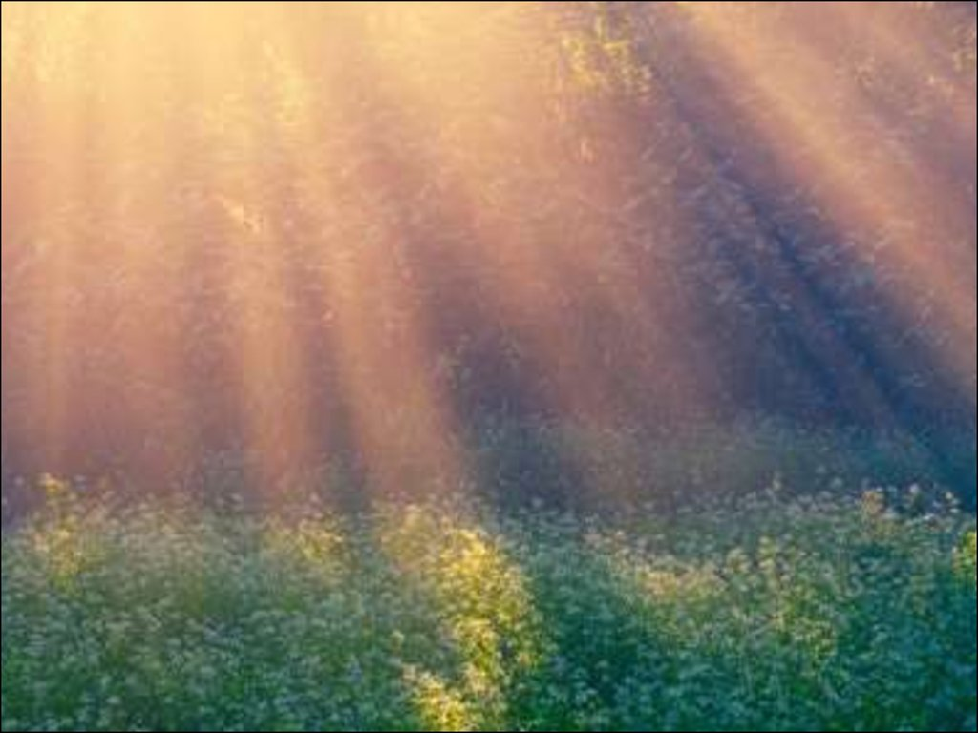

Slide 9
Музыка мягкая, светлая. Композитор изобразил картину раннего тёплого утра, как постепенно всходит солнце, мягко освещая своими лучами всё вокруг. Вместе с восходом солнца пробуждается вся природа, и птицы возвещают об этом. Пение птиц в музыке изображается звуками флейты и гобоя (деревянные духовые инструменты высокого звучания).
.

Slide 10
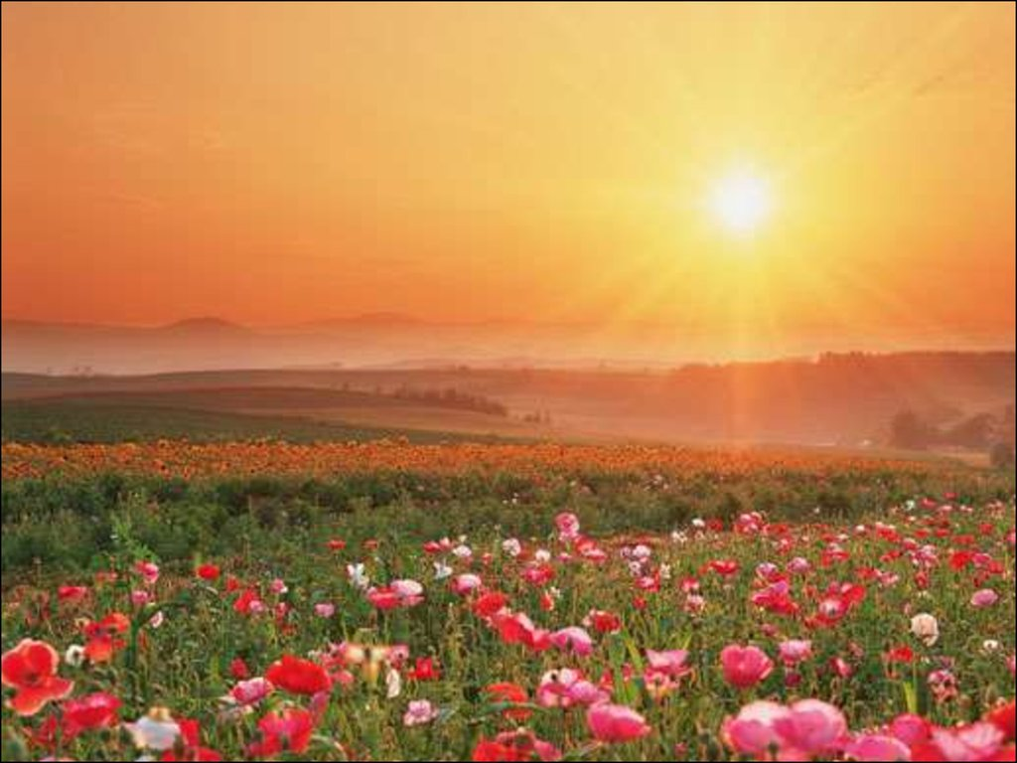

Slide 11
Сам композитор образно говорил, что в этой музыке он хотел изобразить «солнце сквозь облака». Какими разноцветными, нежными и яркими красками-звуками нарисовал Григ эту чудесную картину. В конце музыка опять звучит, успокоено, заворожено, мечтательно и нежно. Несколькими штрихами Григ в конце пьесы расширяет конкретно-образные ассоциации: соло валторны и ходы, близкие к звучанию охотничьих рожков, легкие трели флейт - всё это воспринимается как лесные голоса, щебет птиц на фоне тишины, покоя утренней природы. В «Утре» Грига яркая красочная живопись природы соединяется с тонким лиризмом музыки.

Slide 12
Утро какая прекрасная пара… Эдвард Григ так ярко красочно описал все это..Слушая данную композицию мне захотелось каждое утро смотреть в окно и наблюдать за природой. Очень затрагивающая пьеса.

